Slide 1
Tájékoztató a Hivatalos Statisztikai Szolgálat koordinációját és a tagok akkreditálását érintő feladatokról
Előterjesztő: Dr. Kárpáti József
OST – NSKT együttes ülése
Budapest, 2017. december 5.

Slide 2
2017. január 1.
a hivatalos statisztikáról szóló 2016. évi CLV. törvény (Stt.) hatályba lépése
A KSH koordinációs feladatköre bővül
A korábbi Országos Statisztikai Tanács feladatainak szétválasztása
Nemzeti Statisztikai Koordinációs Testület (NSKT) | Országos Statisztikai Tanács (OST)
Adatelőállítók együttműködésének összehangolása | Szakmai tanácsadói feladatok Adatfelhasználók érdekeinek képviselete

Slide 3
Nemzeti Statisztikai Koordinációs Testület
Az adatelőállítók kapcsolattartásának legfelsőbb fóruma
Tagjai
  KSH Elnöke
  Hivatalos Statisztikai Szolgálat (HSSz) tagjainak képviselői
A maival együtt eddigi működése 9 hónapja alatt 6 ülés és két workshop; ezek keretében
  Ügyrend kialakítása
  A Nemzeti Statisztika Gyakorlati Kódexének megvitatása
  Akkreditációs önértékelő kérdőív és módszertan véleményezése
  Szakmai Munkabizottságok megalakítása
  Az OSAP teljesülésének és következő évi összeállításának figyelemmel kísérése, véleményezése
  Akkreditációs módszertani anyagok és ütemezés véleményezése

Slide 4
Országos Statisztikai Tanács
A KSH elnökének az adatszolgáltatók és adatfelhasználók képviselőiből álló tanácsadó, véleményező testülete.
A maival együtt újjáalakulása óta 3 ülés; ezek keretében
  Elnök választása
  Ügyrend szabályozása
  Az OSAP teljesülésének és következő évi összeállításának figyelemmel kísérése, véleményezése
  Szakstatisztikai kérdésekről szóló előadások
  Akkreditációs módszertani anyagok véleményezése

Slide 5
A Hivatalos Statisztikai Szolgálat koordinációjának idei mérföldkövei
Hatályba lép a hivatalos statisztikáról szóló 2016. évi CLV. törvény végrehajtásáról szóló 184/2017. (VII. 5.) Korm. Rendelet (Vhr.)
A Nemzeti Statisztika Gyakorlati Kódexének elfogadása és a dokumentum publikálása
A Kódex angol fordításának elkészítése
Az új szemléletű OSAP tervezetének több körben történő megvitatása, elfogadása
Akkreditációs önértékelő kérdőív kialakítása, véglegesítése
Akkreditációs módszertani anyagok megírása, véleményezése
Hivatalos Statisztikai Szolgálat weboldalának tartalmi összeállítása és elindítása
Akkreditációs szakértői névjegyzék kialakítása
Akkreditációs „pilot” eljárás elindítása (Legfőbb Ügyészség),
„Próba oktatás” összeállítása, végrehajtása a pilot eljárás előkészítéseként

Slide 6
Az NSKT munkabizottságai
Horizontális fejlesztések
Szakstatisztikai fejlesztések
Akkreditációs eljárások előkészítése | Népszámláláshoz kapcsolódó adminisztratív források felmérése, következő népszámlálás előkészítése
Adatszolgáltatói terhek csökkentése | Intézményi munkaügyi statisztika átfogó fejlesztése
A HSSz honlapjának tartalomfejlesztése | Szociális és felzárkózási statisztikák fejlesztése
A HSSZ statisztikai adatainak egységes, adatbázis vezérelt adatmegjelenítése, közzététele (hosszabb távú fejlesztés) | Az energiahatékonysági indikátorok és a fizikai energiaáramlás-számlák összeállításához szükséges mutatók fejlesztése és összehangolása, az adatforrások bővítése
Statisztikai feladatok elvégzéséhez szükséges humánerőforrás fejlesztés közös kérdései a HSSz-ben | Kábítószer-statisztika fejlesztése
Kutatási célú adatkiadási gyakorlat összehangolása | Kutatás- fejlesztés-innováció (KFI) indikátor munkacsoport

Slide 7

A HSSz weboldala
http://www.ksh.hu/hssz
  Általános leírás a szolgálat működéséről
  Részletes információ a tagokról
  NSKT ülések dokumentációi
  Akkreditációhoz kötődő információk

Slide 8

A Nemzeti Statisztika Gyakorlati Kódexe
Konszenzuson alapuló minőségi elvárások rendszere
Az alapelveknek történő megfelelést gyakorlatias szempontokat tükröző ismérvek jellemzik.
A Hivatalos Statisztikai Szolgálat tagjai a kódex elveinek, ismérveinek történő megfelelés vizsgálatával kerülnek akkreditálásra.

Slide 9
Az akkreditáció terjedelme és főbb lépései I.
Önértékelési szakasz
Az értékelt szervezet az önértékelési szakaszban önértékelő kérdőívet tölt ki a Kódex összes alapelvének és azokon belüli ismérveinek történő megfelelésről.
Ennek keretében az ismérvekre vonatkozó gyakorlatias kérdések megválaszolásával és a választ alátámasztó dokumentumok csatolásával vagy internetes elérhetőségük (link) megadásával – jellemzi, hogy az egyes ismérvekben szereplő követelményeket miképpen teljesíti.
Pilot: a Legfőbb Ügyészség jelenleg állítja össze

Slide 10
Az akkreditáció terjedelme és főbb lépései II.
Szakértői vizsgálat szakasza
Az önértékelés mellé belép a külső audit nézőpontja.
A kérdőívben adott válaszoknak, illetve a dokumentációknak megfelelő működés kerül ellenőrzésre, illetve további kiegészítő információk kerülnek begyűjtésre.
A KSH által vezetett szakértői névjegyzékből a KSH elnöke által választott háromtagú szakértői bizottság (Akkreditációs Bizottság) végez értékelési – auditálási tevékenységet.
A bizottság az önértékelő kérdőív tartalmáról, illetve az ahhoz mellékelt anyagokban foglalt információkról írásos konzultáció keretében is kérhet pontosításokat, kiegészítéseket az értékelt szervezettől, illetve a helyszíni értékelés folyamán interjúkat folytat le. A helyszíni értékelés során is kérhet további írott anyagokat.
Pilot: a Legfőbb Ügyészségnél a látogatás tervezett időpontja a 2018. január 22-ei hét

Slide 11
Az akkreditáció terjedelme és főbb lépései III.
Vizsgálati jelentés elkészítési szakasza
Az Akkreditációs Bizottság elkészíti vizsgálati jelentését, amelyet egyeztetéseket követően a KSH elnökének ad át, az akkreditációról szóló döntéshozatal érdekében.
A jelentés szövege és megállapításai az Akkreditációs Bizottság szakértői állásfoglalását tükrözik, az értékelt szervezet javaslatára szövegszerű javításokra csak ténybeli tévedések esetén kerül sor.
A KSH elnökének döntése értelmében az akkreditált szervezet a HSSz tagja lesz (illetve a HSSz tagja marad), vagy a KSH elnöke az akkreditációt nem adja meg (illetve visszavonja, a szervezet HSSz-tagságát megszünteti).

Slide 12
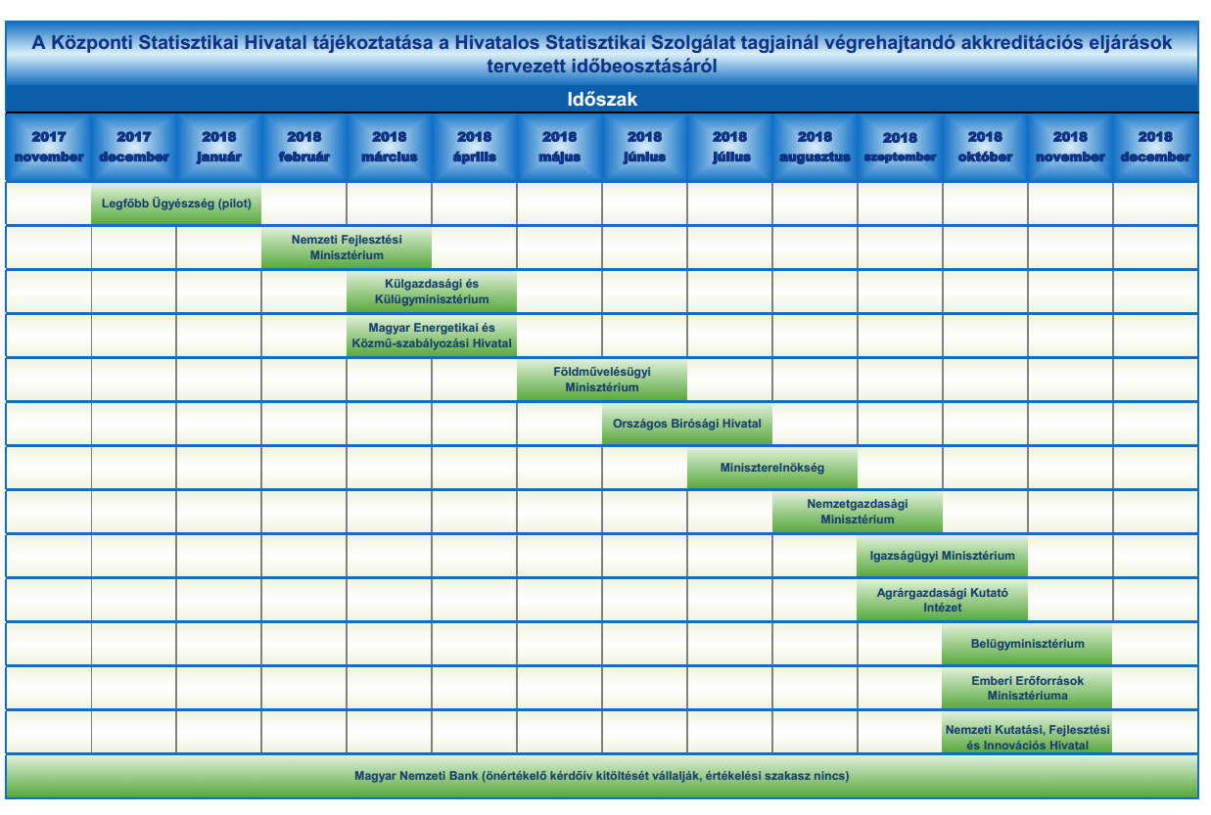
Tervezett ütemezés

Slide 13
Az akkreditáció terjedelme és főbb lépései IV.
Az akkreditációs jelentés és a döntés után
Az értékelt szervezetek a jelentésben foglalt ajánlásokra fejlesztési intézkedéseket dolgoznak ki.
A KSH az akkreditációs jelentések tartalmi feldolgozása után a koordinációs szerepkörében eljárva javaslatokat tesz
  azonosított jó gyakorlatok alkalmazására, illetve
  a Hivatalos Statisztikai Szolgálat több tagját, vagy akár egészét érintő fejlesztési intézkedésekre.
A Nemzeti Statisztikai Koordinációs Testület nyomon követi a fejlesztések megvalósulását, rendszeres beszámoló jelentések révén.

Slide 14
Az eljárások lefolytatásának koordinációja
Az akkreditációs eljárások végrehajtásának teljes körű koordinációját a KSH látja el.
Az értékelt szervezet és a Akkreditációs Bizottság tagjai számára elérhetővé tesszük a „HSSZ fájlmegosztó” rendszert:
  Biztonságos felület a fájlok megosztására
  Önértékelési szakaszban feltölthetőek lesznek az önértékelő kérdőív alátámasztó dokumentumai
Email cím: akkreditacio@ksh.hu

Slide 15
2018 kiemelt feladatai
Akkreditációs szakértői és kapcsolattartói kör oktatásainak megszervezése
Az eljárások elvégzése
NSKT és munkabizottságok működtetése – információmegosztás és szakmai fejlesztés
A közös fejlesztéseket igénylő pontok azonosítása az akkreditációk alapján, konszenzuson alapuló szakmai iránymutatások meghonosítása
Az akkreditációk nyomán kialakuló fejlesztési elképzelések becsatornázása a HSSZ együttműködési formáiba
Hivatalos statisztikai képzési tervek megvalósítása
A kibontakozott nagyon pozitív szakmai együttműködés fenntartása, további erősítése

Slide 16
Köszönöm a figyelmet!

